Slide 1
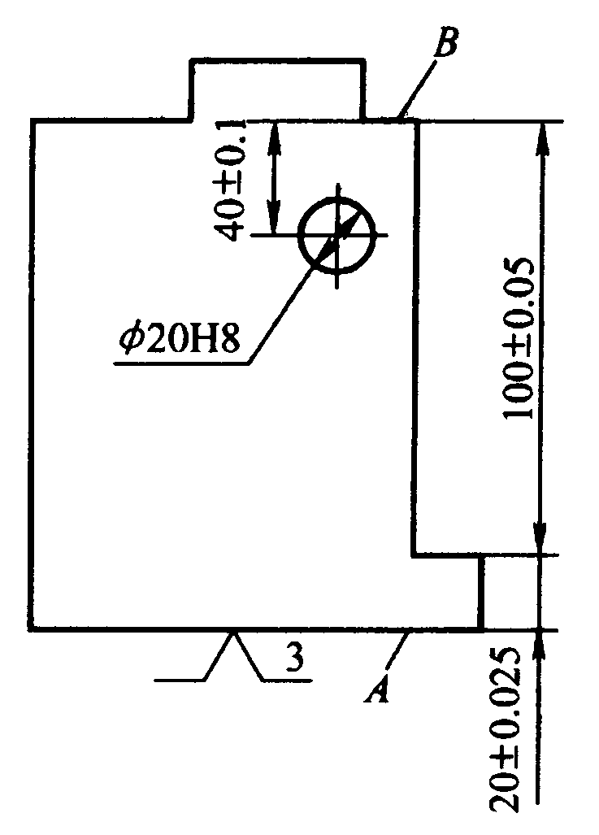
定位误差计算实例
定位误差计算
实例
例1：如图所示，以A面定位加工φ20H8孔，求加工尺寸40±0.1mm的定位误差。
解：
工序基准B与定位基准A不重合，因此存在基准不重合误差。
Δ_{B}=0.05+0.1=0.15mm
定位基面为平面，Δ_{Y}=0
故，Δ_{D}=Δ_{B}=0.15mm
平面定位时定位误差的计算

Slide 2
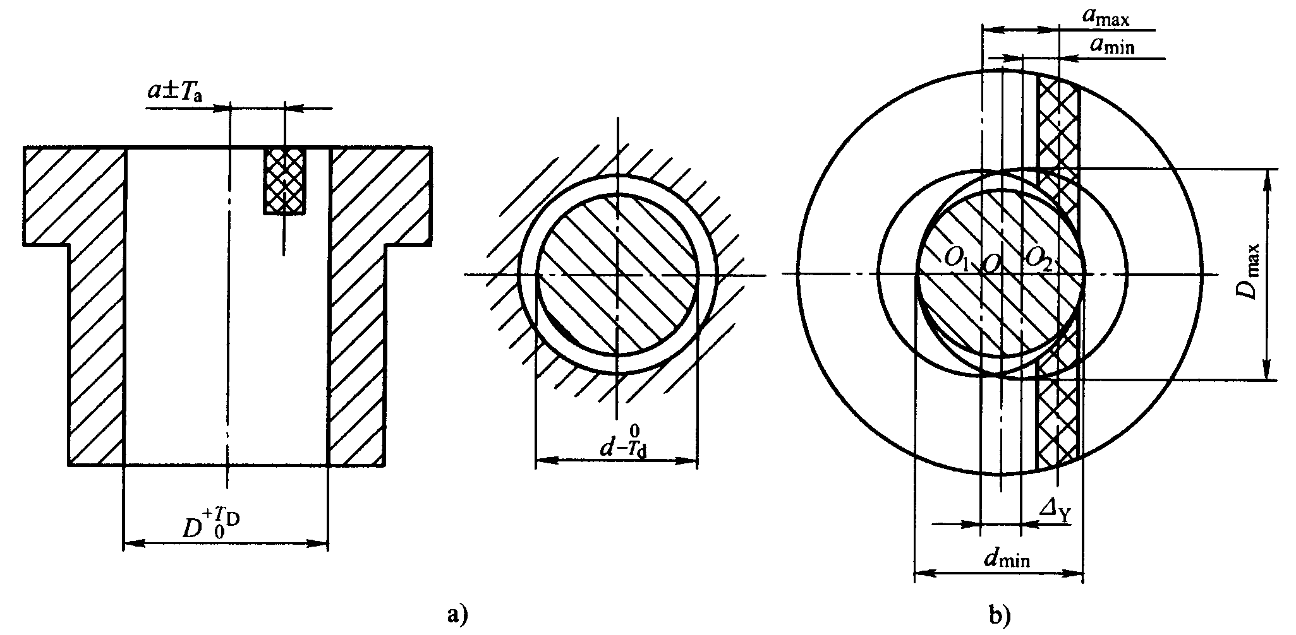
定位误差计算实例2
定位误差计算
实例
例2：如图所示，工件以内孔在定位销上定位铣槽，要求保证加工尺寸，求其定位误差。
以内孔定位心轴垂直放置时定位误差的计算

Slide 3
定位误差计算实例2
定位误差计算
实例
解： 1）定位基准与工序基准重合，Δ_{B} =0。
2）定位销垂直放置
Δ_{Y}=X_{max}=D_{max}-d_{min}=T_{D}+T_{d}
3）Δ_{D}=Δ_{Y}=T_{D}+T_{d}

Slide 4
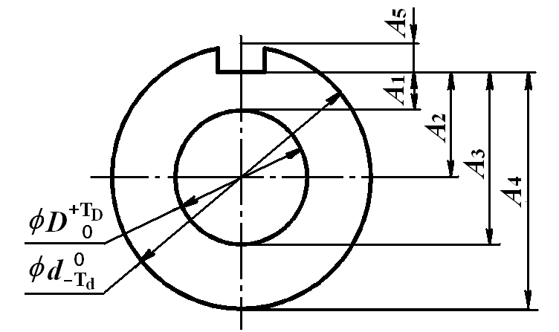
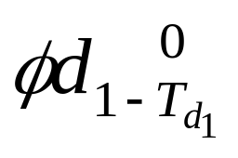
定位误差计算实例3
定位误差计算
实例
例3：如下图所示，用工件内孔定位铣键槽时，其工序尺寸分别为A₁、A₂、A₃、A₄ 、A₅ ，求各工序尺寸的定位误差。
定位心轴尺寸为：
以内孔定位时,不同工序基准定位误差的计算

Slide 5
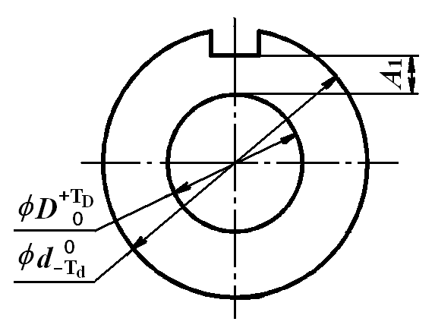
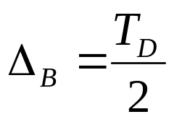
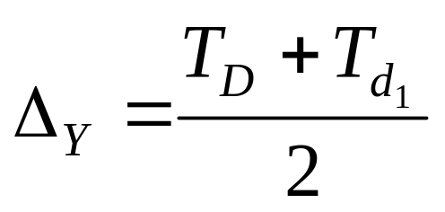
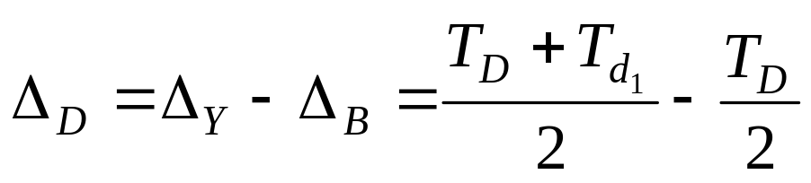
定位误差计算实例3
定位误差计算
实例
解： （1）工序尺寸A₁
工序基准为孔的上母线，定位基准为孔的轴线
心轴水平放置
工序基准在定位基面上，定位基面（孔）变大，定位基准下移；定位基准不动，工序基准上移。

Slide 6
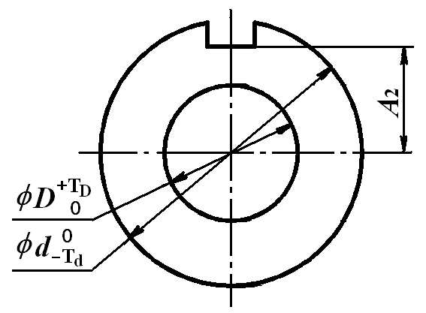
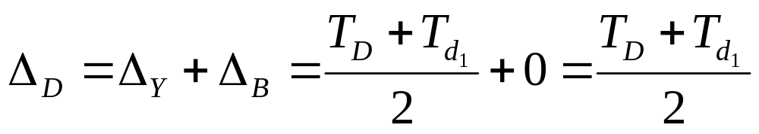
定位误差计算实例3
定位误差计算
实例
（2）工序尺寸A₂
工序基准与定位基准重合
Δ_{B}=0

Slide 7
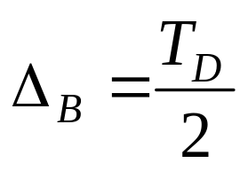
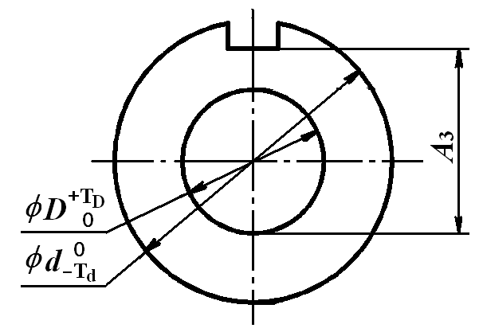
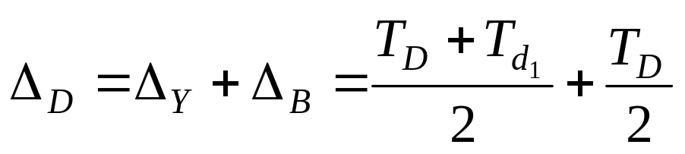
定位误差计算实例3
定位误差计算
实例
（3）工序尺寸A₃
工序基准为孔的下母线，定位基准为孔的轴线
工序基准在定位基面上，定位基面（孔）变大，定位基准下移；定位基准不动，工序基准下移。

Slide 8
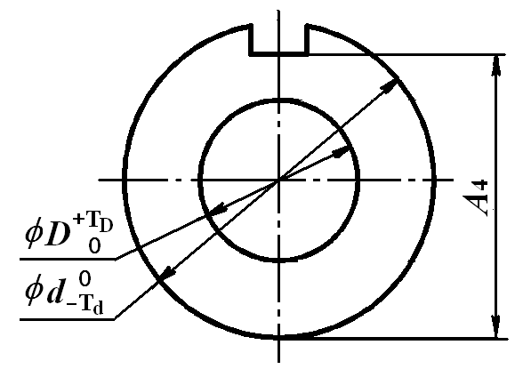
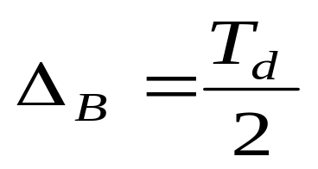
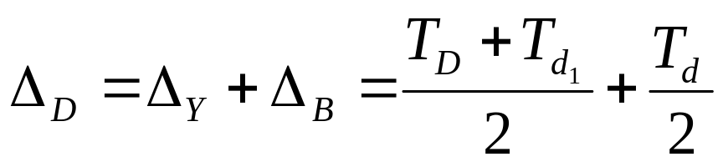
定位误差计算实例3
定位误差计算
实例
（4）工序尺寸A₄
工序基准为外圆的下母线，定位基准为孔的轴线
工序基准不在定位基面上

Slide 9
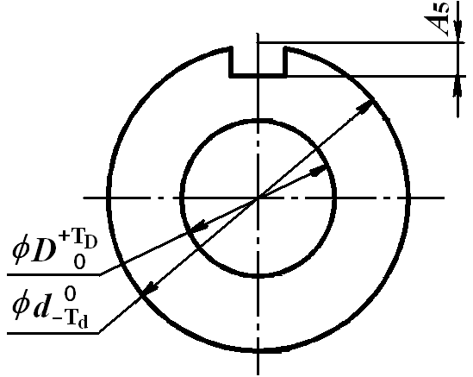
定位误差计算实例3
定位误差计算
实例
（5）工序尺寸A₅
工序基准为外圆的上母线，定位基准为孔的轴线
工序基准不在定位基面上

Slide 10
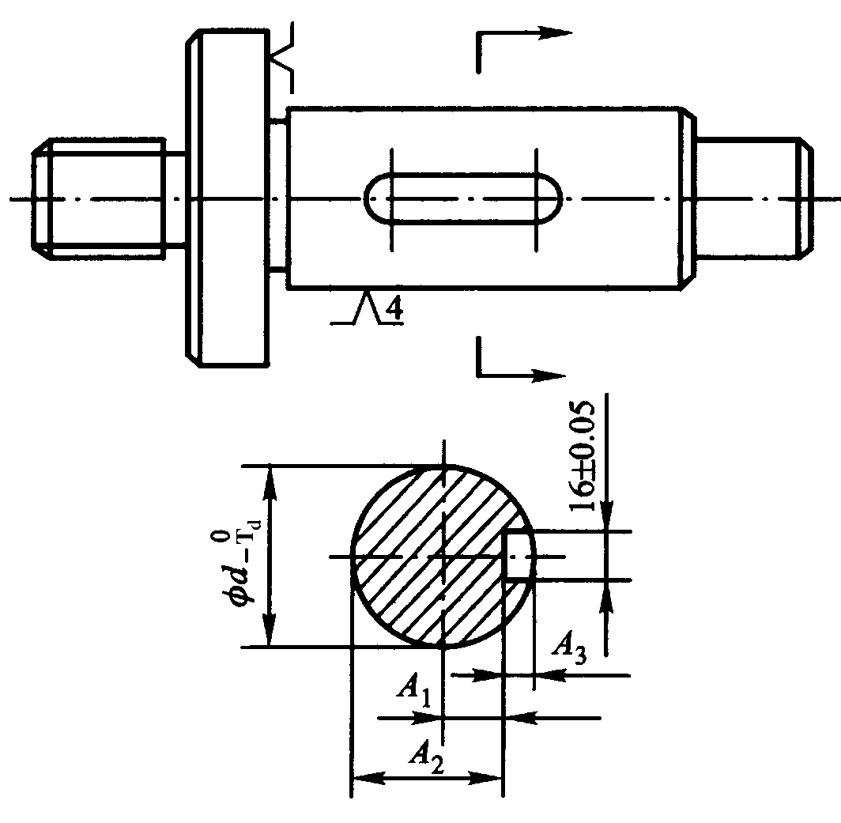
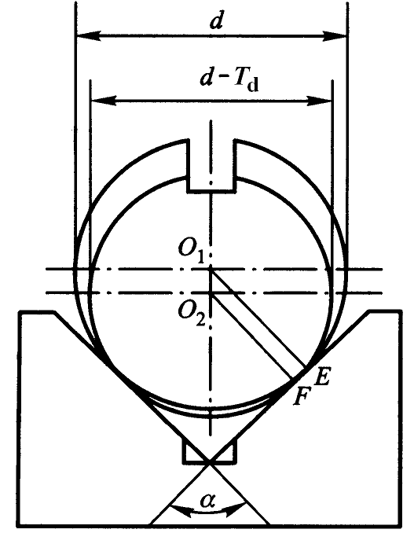
定位误差计算实例4
定位误差计算
实例
例4：铣下图所示工件上的键槽，以圆柱面在的V形块上定位，求加工尺寸分别为A₁、A₂、A₃时的定位误差。
以外圆在V型快上定位时不同工序尺寸定位误差的计算

Slide 11
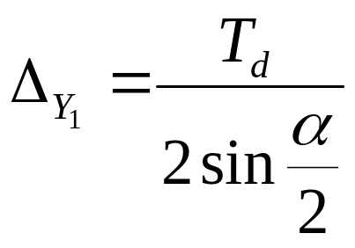
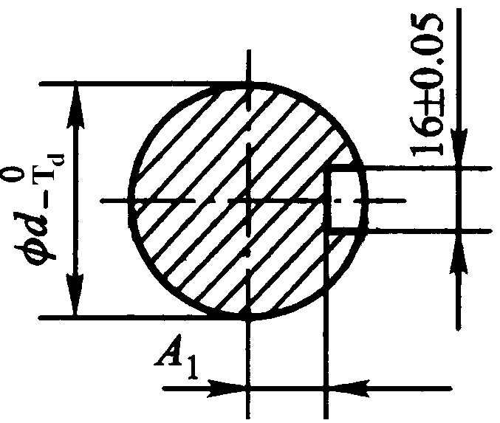
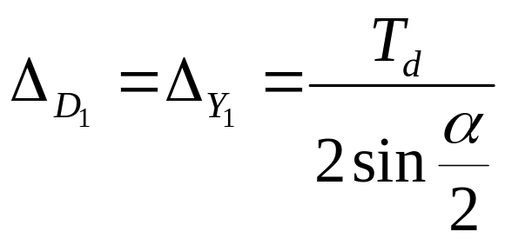
定位误差计算实例4
定位误差计算
实例
解：（1）A₁的定位误差
1）工序基准是圆柱轴线，定位基准也是圆柱轴线，两者重合，Δ_{B1} =0。
2）以圆柱面在的V形块上定位时，
3）A₁的定位误差

Slide 12
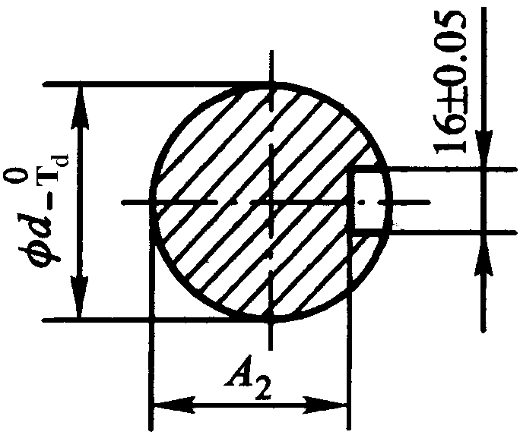
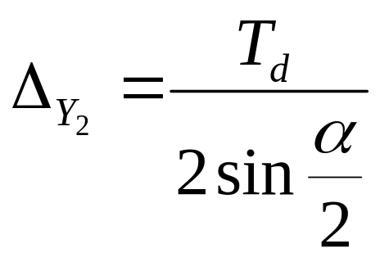
定位误差计算实例4
定位误差计算
实例
（2）A₂的定位误差
1）工序基准是圆柱下母线，定位基准是圆柱轴线，两者不重合，Δ_{B2} =T_{d}/2。
2）以圆柱面在的V形块上定位时，基准位移误差

Slide 13
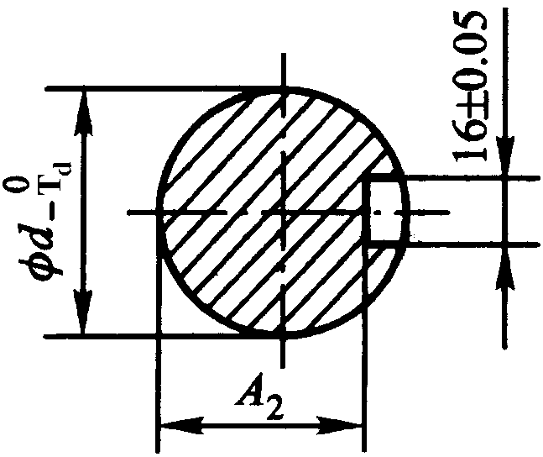
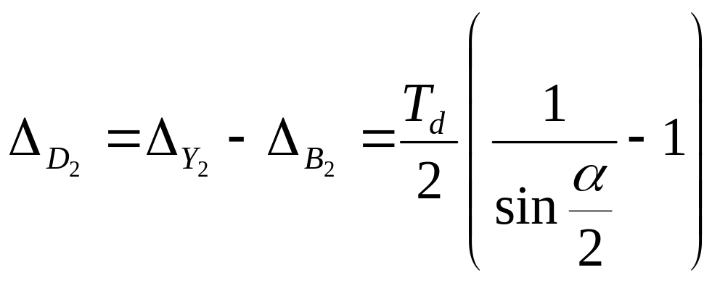
定位误差计算实例4
定位误差计算
实例
3）工序基准在定位基面上
Δ_{D}=Δ_{Y}±Δ_{B}
“+”、“-”的判别：
当定位基面直径由大变小，定位基准朝下变动；若定位基准位置不动时，工序基准朝上变动；两者的变动方向相反，取“-”号。所以A₂的定位误差为

Slide 14
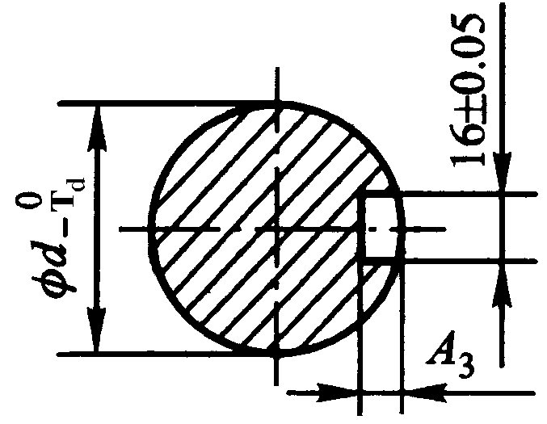

定位误差计算实例4
定位误差计算
实例
（3）A₃的定位误差
1）工序基准是圆柱上母线，定位基准是圆柱轴线，两者不重合，
Δ_{B3} =T_{d}/2。
2）以圆柱面在的V形块上定位时，

Slide 15
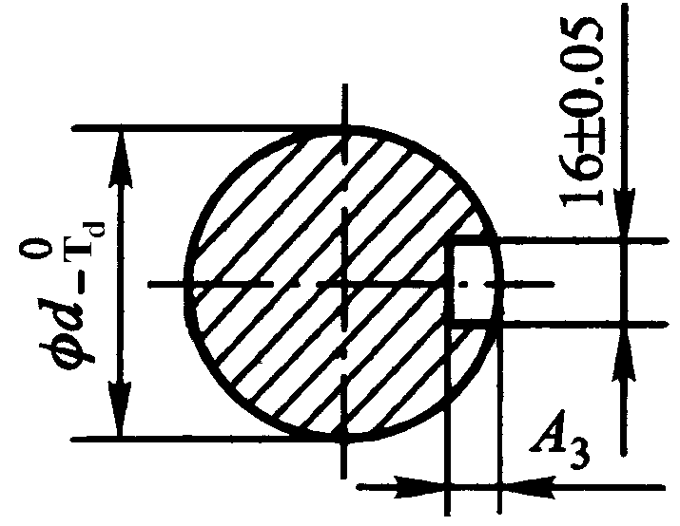
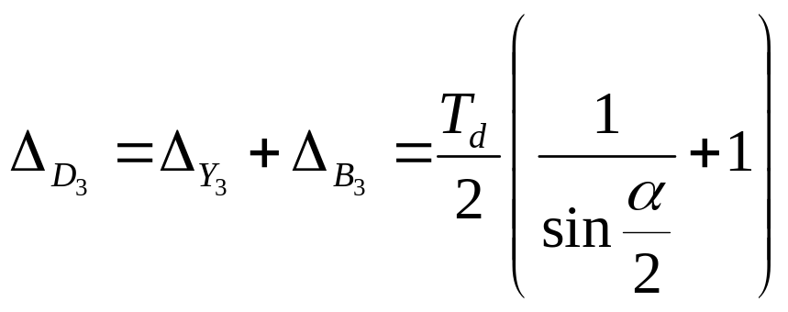
定位误差计算实例4
定位误差计算
实例
3）工序基准在定位基面上
Δ_{D}=Δ_{Y}±Δ_{B}
“+”、“-”的判别：
当定位基面直径由大变小，定位基准朝下变动；若定位基准位置不动时，工序基准朝下变动；两者的变动方向相同，取“+”号。所以A₃的定位误差为

Slide 16
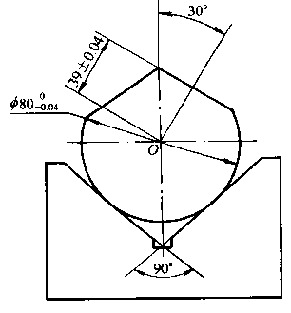
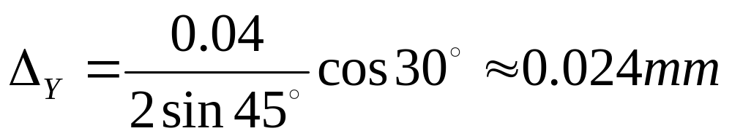
定位误差计算实例5
定位误差计算
实例
例5：如图所示，用角度铣刀铣削斜面，求加工距离尺寸为39±0.04mm的定位误差。
解： 定位基准与工序基准重合
Δ_{B}=0
定位基准O的变动方向与加工尺寸39±0.04方向间的夹角为30°
故Δ_{D}=Δ_{Y}=0.024mm
定位基准的变动方向与加工尺寸方向间有夹角

Slide 17
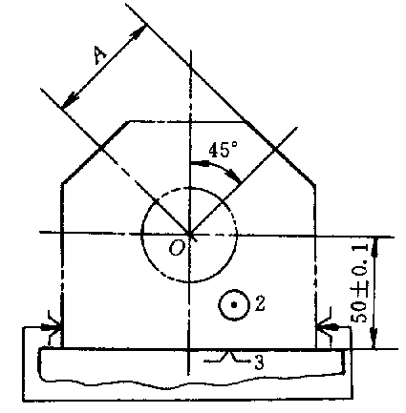
定位误差计算实例6
定位误差计算
实例
例6：如下图所示，求加工尺寸A的定位误差。
解：（1）定位基准为底面，工序基准为圆孔中心线O ，定位基准与工序基准不重合。
Δ_{Β}=0.2mm
工序基准O的变动方向与加工尺寸的方向间夹角为45º，则：Δ_{Β}=0.2×cos45º=0.1414mm
（2）平面定位ΔY=0
（3）Δ_{D}=Δ_{Β}=0.1414mm
工序基准的变动方向与加工尺寸方向间有夹角

Slide 18

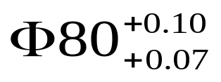
定位误差计算实例7
定位误差计算
实例
例7： 叶轮加工的定位方式如下图所示，工件以Φ80±0.05mm的外圆柱面在止口
中定位，在定位元件的加工均匀分布的四槽。求槽的对称度的定位误差

Slide 19

定位误差计算实例7
定位误差计算
实例
解： （1）对称度的工序基准是Φ12H8的轴线，定位基准是工件Φ80±0.05mm的轴线，两者不重合，
Δ_{Β}=0.02mm
（2）以外圆在止口上定位，相当于外圆在定位套重定位垂直放置。
Δ_{Y}=D_{max}-d_{min}=0.10-(-0.05)=0.15mm

Slide 20
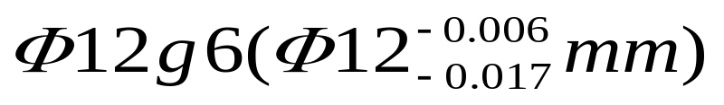
定位误差计算实例7
定位误差计算
实例
3）工序基准不在定位基面上
Δ_{D}=Δ_{Y}+Δ_{Β}=0.15+0.02=0.17mm
定位误差太大，难以保证槽的对称度要求。
如改用Φ12H8（Φ12^{+0.027}）孔定位，使Δ_{Β}=0，
选定位心轴为
Δ_{Y}=X_{max}=0.027-（-0.017）=0.044mm
Δ_{D}=Δ_{Y}=0.044mm<δ_{k}/3，可满足加工精度要求。

Slide 21
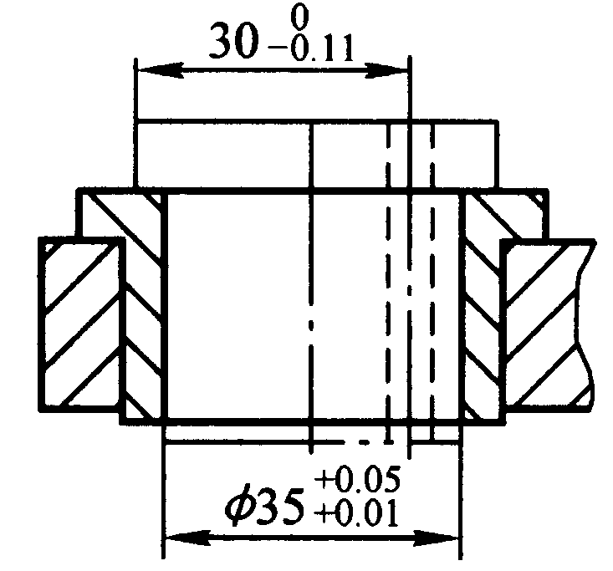
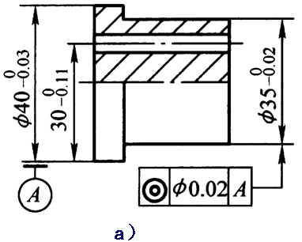
定位误差计算实例8
定位误差计算
实例
例8：工件如图a）所示，其外圆和端面均已加工过，现欲钻孔保证尺寸30_{-0.11}mm，求按图b）方案定位时的定位误差。
b）
以外圆在垂直圆套上定位时定位误差的计算

Slide 22
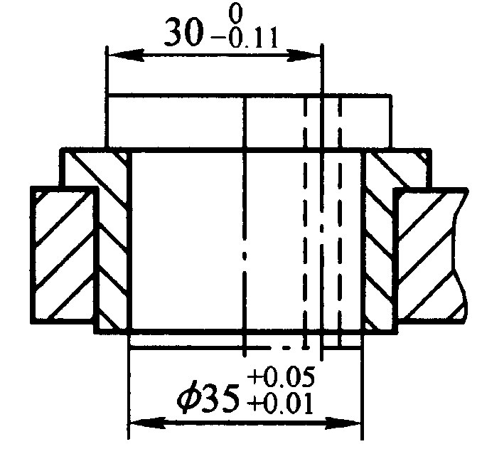
定位误差计算实例8
定位误差计算
实例
解：1）工序基准是大端外圆下母线，定位基准是小端外圆轴线，两者不重合，
Δ_{B} =0.03/2+0.02=0.035mm
2）以小端圆柱面在圆套上垂直放置定位，
Δ_{Y}=D_{max}-d_{min}=0. 05-(-0.02)=0.07mm
3）工序基准不在定位基面上
Δ_{D}=Δ_{Y}+Δ_{B}=0.07+0.035=0.105mm

Slide 23
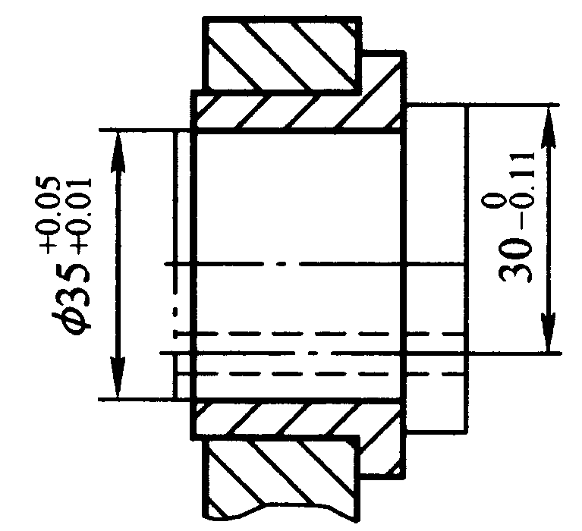
定位误差计算实例9
定位误差计算
实例
例9：工件如图a）所示，其外圆和端面均已加工过，现欲钻孔保证尺寸30_{-0.11}mm，求按图b）方案定位时的定位误差。
b）
以外圆在水平圆套上定位时定位误差的计算

Slide 24
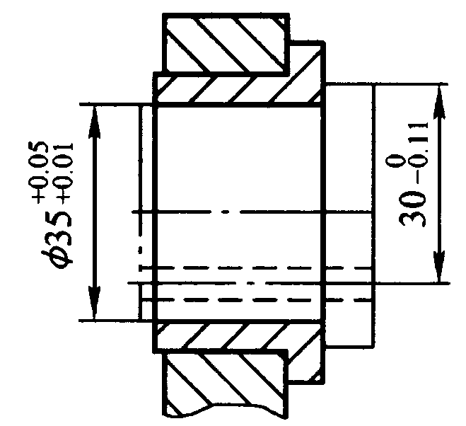
定位误差计算实例9
定位误差计算
实例
解：1）工序基准是大端外圆下母线，定位基准是小端外圆轴线，两者不重合，
Δ_{B} =0.03/2+0.02=0.035mm
2）以小端圆柱面在圆套上水平放置定位，
Δ_{Y}=（0. 04 +0.02）/2=0.03mm
3）工序基准不在定位基面上
Δ_{D}=Δ_{Y}+Δ_{B}=0.03+0.035=0.065mm

Slide 25
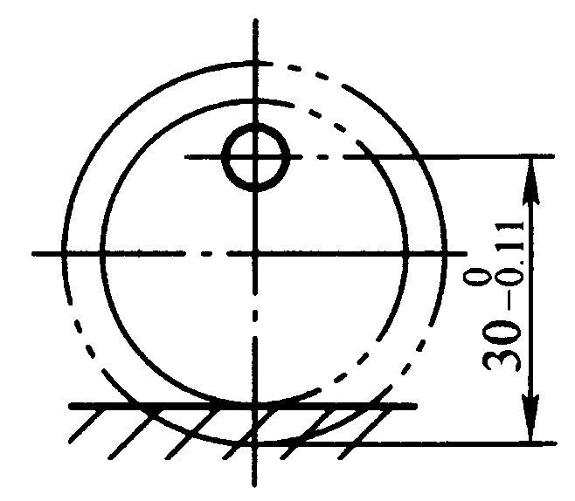
定位误差计算实例10
定位误差计算
实例
例10：工件如图a）所示，其外圆和端面均已加工过，现欲钻孔保证尺寸30_{-0.11}mm，求按图b）方案定位时的定位误差。
b）
以外圆在平面上定位时定位误差的计算

Slide 26
定位误差计算实例10
定位误差计算
实例
解：1）工序基准是大端外圆下母线，定位基准是小端外圆下母线，两者不重合，
Δ_{B} =0.03/2+0.02/2+0.02=0.045mm
2）以小端圆柱面下母线在的平面上定位，
Δ_{Y}=0
3）Δ_{D}=Δ_{B}=0.045mm

Slide 27
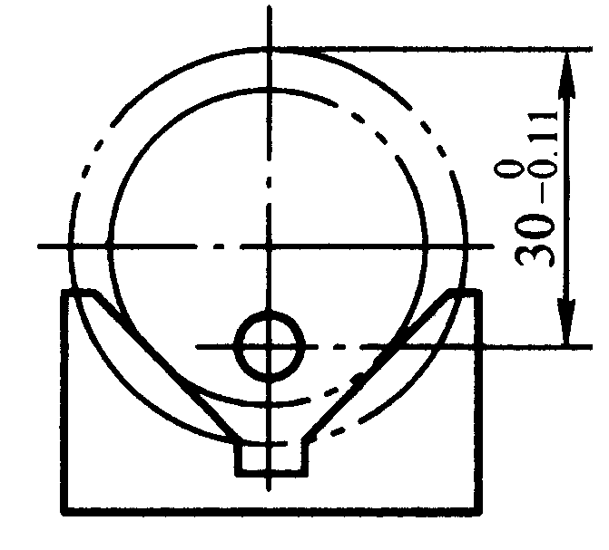
定位误差计算实例11
定位误差计算
实例
例11：工件如图a）所示，其外圆和端面均已加工过，现欲钻孔保证尺寸30_{-0.11}mm，求按图b）方案定位时的定位误差。
b）
以外圆在V型块上定位时定位误差的计算

Slide 28
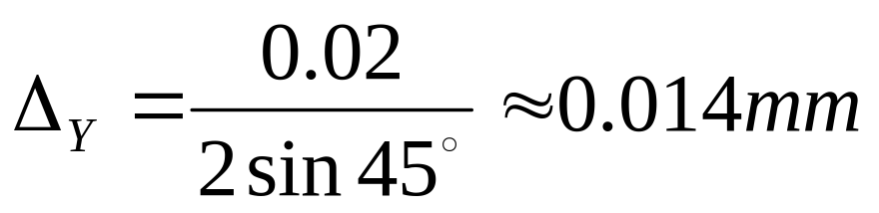
定位误差计算实例11
定位误差计算
实例
解：1）工序基准是大端外圆下母线，定位基准是小端外圆轴线，两者不重合，
Δ_{B} =0.03/2+0.02=0.035mm
2）以小端圆柱面在的V型块上定位，
3）工序基准不在定位基面上
Δ_{D}=Δ_{Y}+Δ_{B}=0.014+0.035=0.049mm

Slide 29
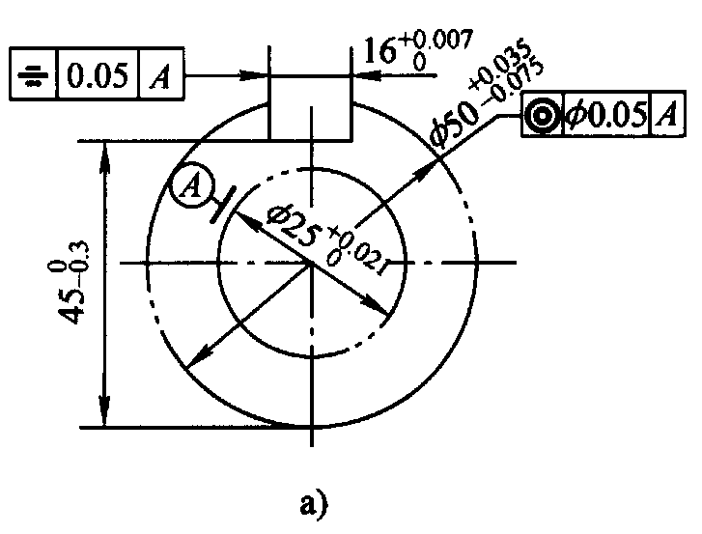
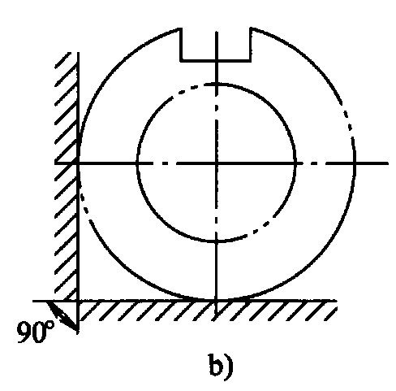
定位误差计算实例12
定位误差计算
实例
例12：工件尺寸及工序要求如图a）所示，欲加工键槽并保证尺寸45mm及对内孔中心的对称度0.05mm，试计算按图b）方案定位时的定位误差。

Slide 30
定位误差计算实例12
定位误差计算
实例
解：（1）求45的定位误差
1）工序基准是外圆下母线，定位基准是外圆下母线，两者重合，
Δ_{B} =0
2）以大端圆柱面在平面上定位，
Δ_{Y}=0
3）Δ_{D}=Δ_{Y}+Δ_{B}=0

Slide 31
定位误差计算实例12
定位误差计算
实例
（2）求对称度0.05的定位误差
1）工序基准是孔轴线，定位基准是外圆左侧母线，两者不重合，
Δ_{B} =[0.035-（-0.075）]/2+0.05=0.105mm。
2）以大端圆柱面左侧母线在平面上定位，
Δ_{Y}=0
3）Δ_{D}=Δ_{B}=0.105mm

Slide 32
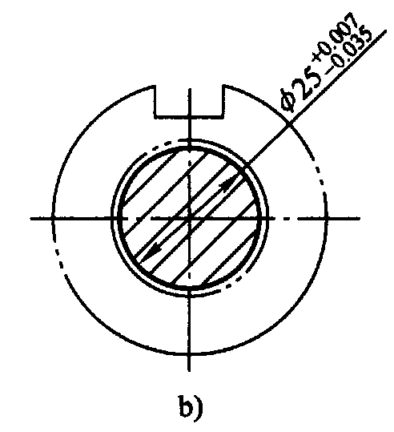
定位误差计算实例13
定位误差计算
实例
例13：工件尺寸及工序要求如图a）所示，欲加工键槽并保证尺寸45mm及对内孔中心的对称度0.05mm，试计算按图b）方案定位时的定位误差。

Slide 33
定位误差计算实例13
定位误差计算
实例
解：（1）求45的定位误差
1）工序基准是外圆下母线，定位基准是孔的轴线，两者不重合，
Δ_{B} =0.11/2+0.05=0.105mm。
2）以孔在间隙心轴上水平放置定位，
Δ_{Y}=（0.021+0.042）/2≈0.032mm
3）工序基准不在定位基面上
Δ_{D}=Δ_{Y}+Δ_{B}=0.032+0.105=0.137mm

Slide 34
定位误差计算实例13
定位误差计算
实例
（2）求对称度0.05的定位误差
1）工序基准是孔轴线，定位基准是孔的轴线，两者重合，Δ_{B} =0。
2）以孔在间隙心轴上水平放置定位，上边接触，水平方向
Δ_{Y}=0
3）Δ_{D}=0

Slide 35
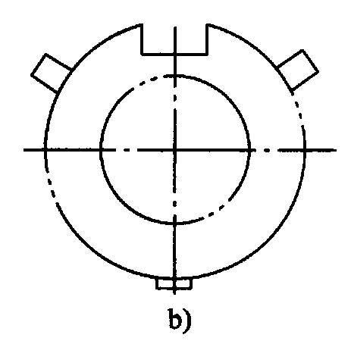
定位误差计算实例14
定位误差计算
实例
例14：工件尺寸及工序要求如图a）所示，欲加工键槽并保证尺寸45mm及对内孔中心的对称度0.05mm，试计算按图b）方案定位时的定位误差。

Slide 36
定位误差计算实例14
定位误差计算
实例
解：（1）求45的定位误差
1）工序基准是外圆下母线，定位基准是外圆的轴线，两者不重合，
Δ_{B} =0.11/2=0.055mm。
2）以外圆在三爪卡盘上水平放置定位，自动定心，无间隙，
Δ_{Y}=0
3）Δ_{D}=Δ_{B}=0.055mm

Slide 37
定位误差计算实例14
定位误差计算
实例
（2）求对称度0.05的定位误差
1）工序基准是孔轴线，定位基准是外圆轴线，两者不重合，
Δ_{B} =0.05=0.05mm。
2）以外圆在三爪卡盘上水平放置定位，自动定心，无间隙，
Δ_{Y}=0
3）Δ_{D}=Δ_{B}=0.05mm

Slide 38
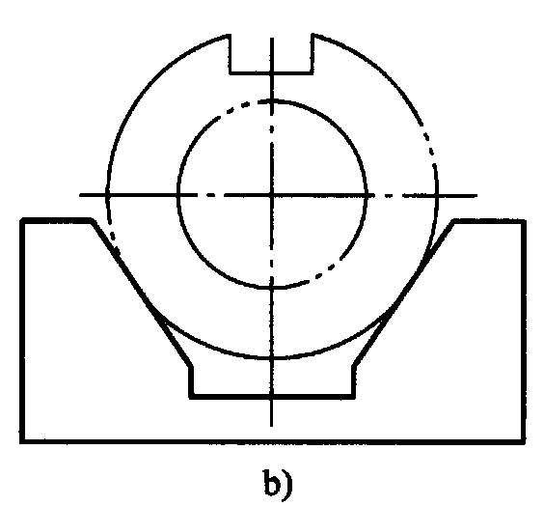
定位误差计算实例15
定位误差计算
实例
例15：工件尺寸及工序要求如图a）所示，欲加工键槽并保证尺寸45mm及对内孔中心的对称度0.05mm，试计算按图b）方案定位时的定位误差。

Slide 39
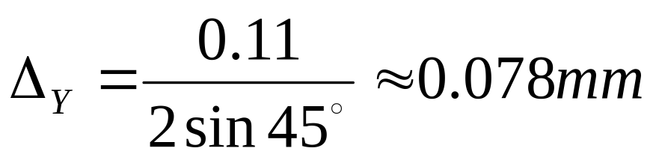
定位误差计算实例15
定位误差计算
实例
解：（1）求45的定位误差
1）工序基准是外圆下母线，定位基准是外圆的轴线，两者不重合，
Δ_{B} =0.11/2=0.055mm。
2）以外圆在V型块上定位，

Slide 40
定位误差计算实例15
定位误差计算
实例
3）工序基准在定位基面上
Δ_{D}=Δ_{Y}±Δ_{B}
“+”、“-”的判别：
当定位基面直径由大变小，定位基准朝下变动；若定位基准位置不动时，工序基准朝上变动；两者的变动方向相反，取“-”号。所以45的定位误差为
Δ_{D}=Δ_{Y}-Δ_{B}=0.078-0.055
=0.023mm

Slide 41
定位误差计算实例15
定位误差计算
实例
（2）求对称度0.05的定位误差
1）工序基准是孔轴线，定位基准是外圆轴线，两者不重合，
Δ_{B} =0.05=0.05mm。
2）以外圆在V型块上定位，
定位基准在水平方向无位移，
Δ_{Y}=0
3）Δ_{D}=Δ_{B}=0.05mm

Slide 42
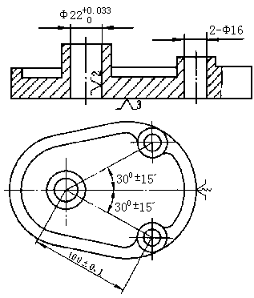
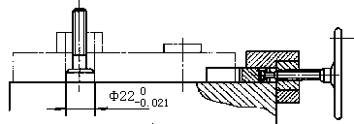
定位误差计算实例16
定位误差计算
实例
例16：钻铰凸轮上的两个小孔（2-Φ16）的定位方式如下图所示，定位销的直径为Φ22_{-0.021}，定位孔的直径为Φ22^{+0.033}，求加工尺寸100±0.1mm的定位误差。

Slide 43


定位误差计算实例16
定位误差计算
实例
解：1）工序基准和定位基准均为定位孔Φ22^{+0.033}轴线，两者重合，Δ_{B} =0。
2）以定位孔Φ22^{+0.033}在定位销Φ22_{-0.021}上垂直放置定位，但为右侧接触，且定位基准移动方向与加工尺寸间的夹角为30º±15'
3）Δ_{D}=Δ_{Y}=0.023mm

